Slide 1

PROJET WORDPRESS
Etia

Slide 2
SUJET DU PROJET
Faire un site web WordPress liée aux missions spatiales à l’aide de véhicules spatiaux

Slide 3
COMMENT Accéder à WordPress afin de faire un site ?

Slide 4
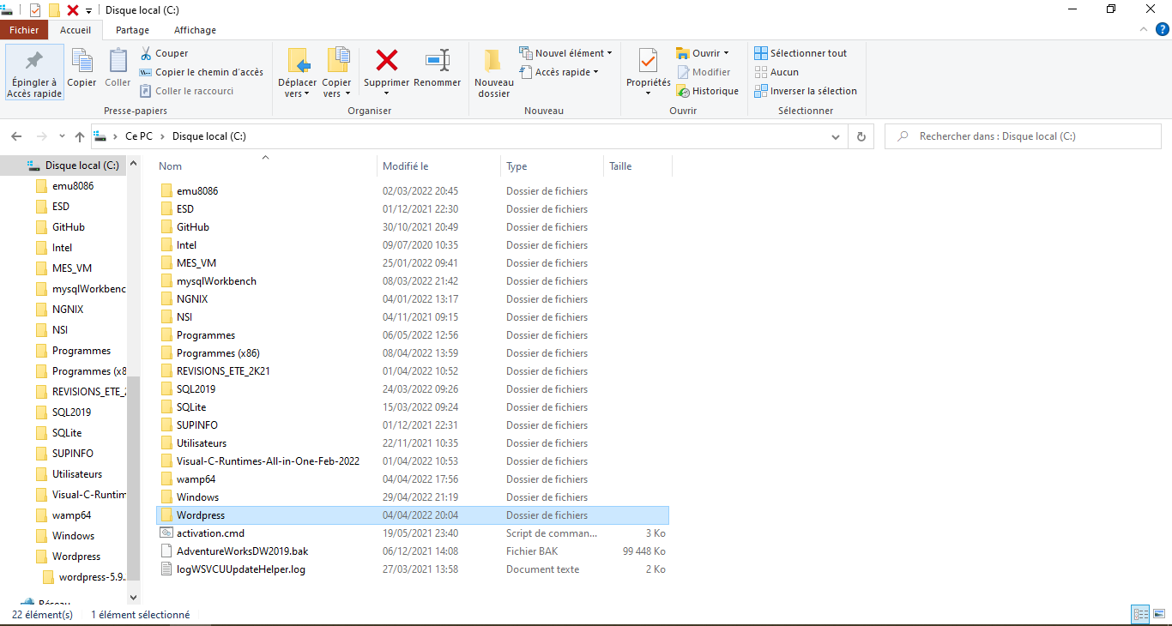

Slide 5
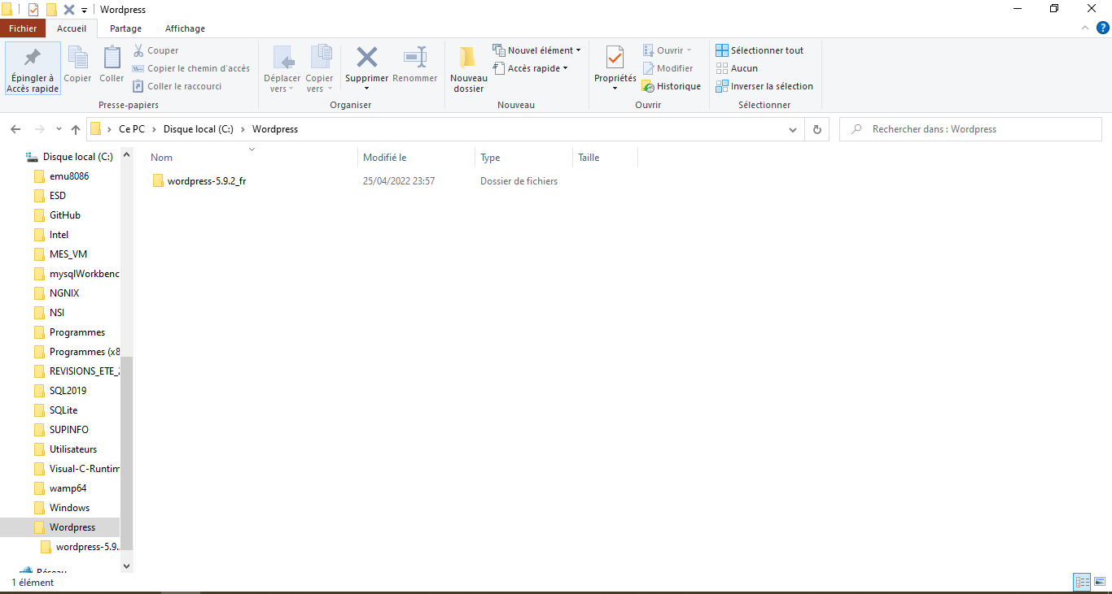

Slide 6
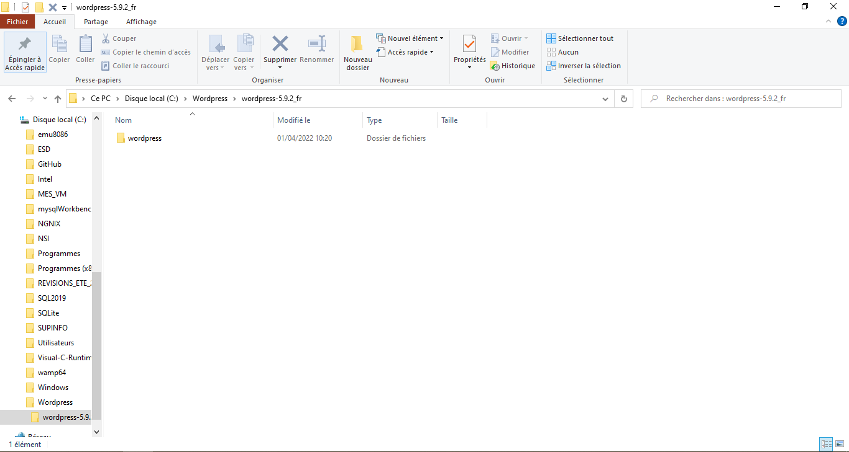

Slide 7
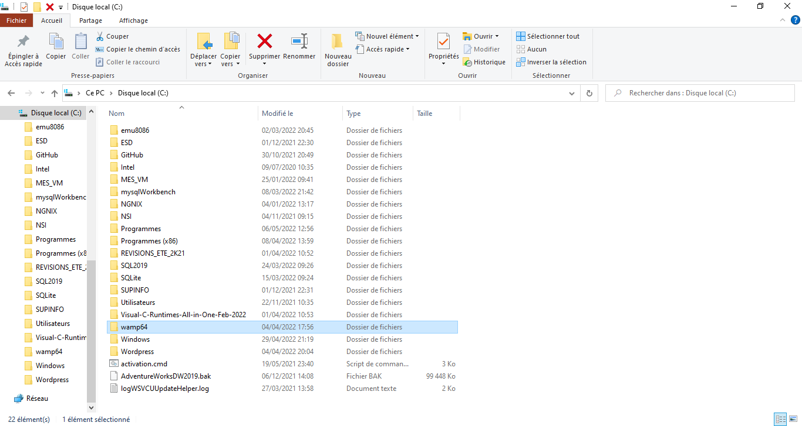

Slide 8
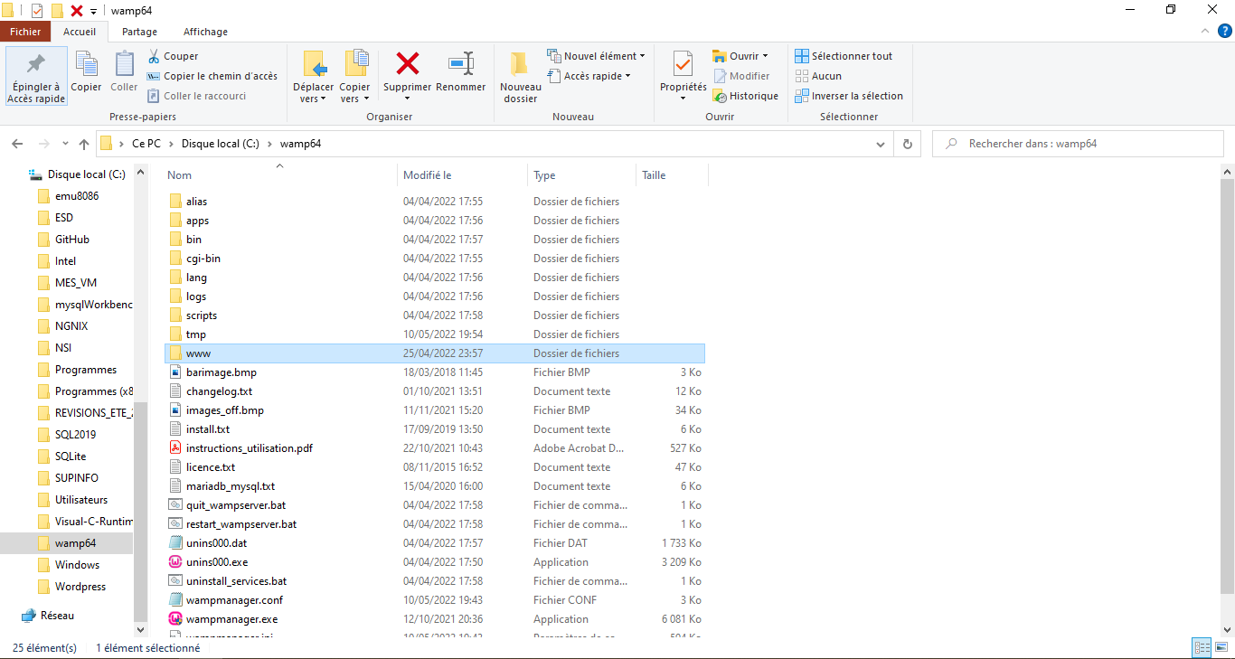

Slide 9
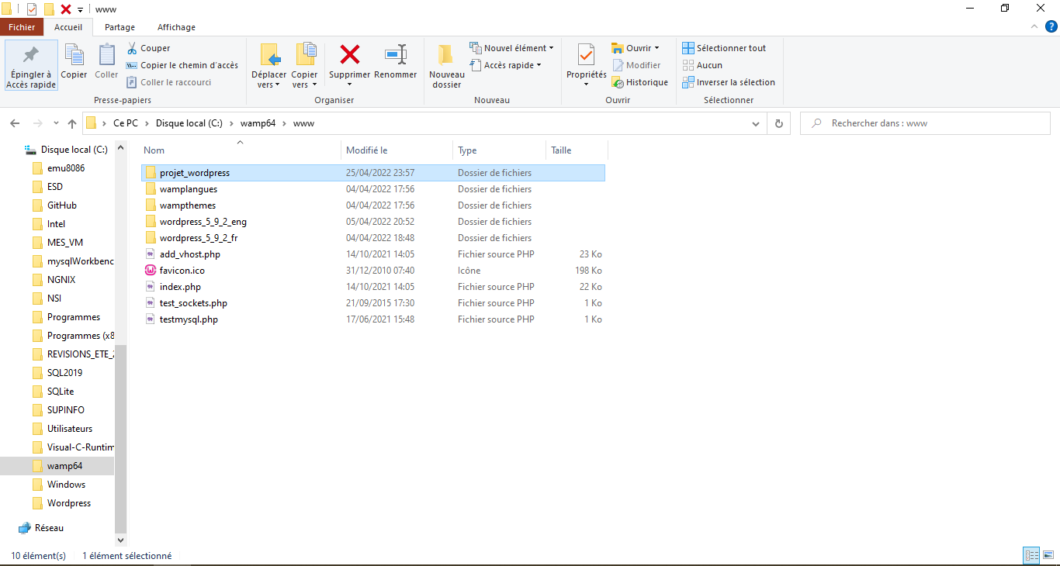

Slide 10
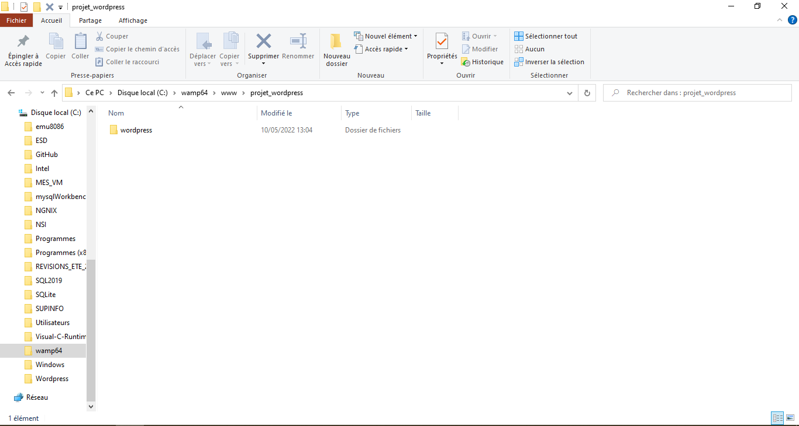

Slide 11
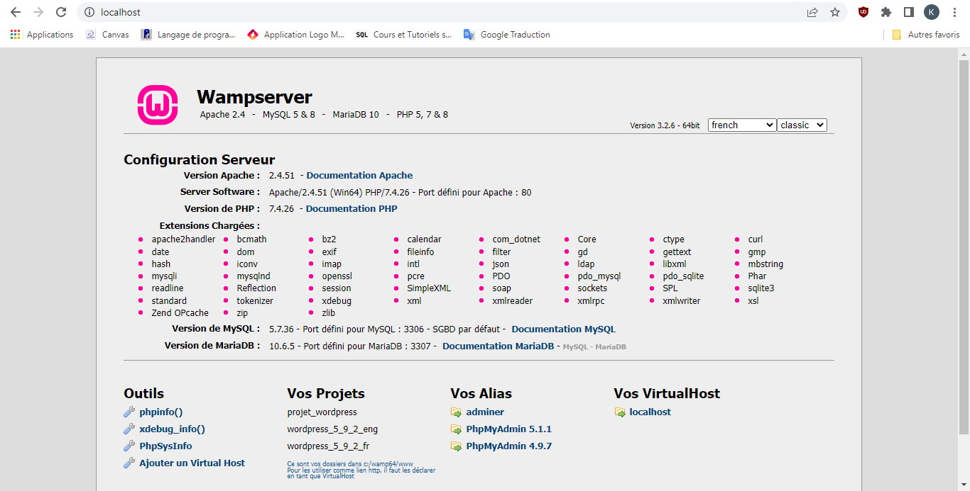

Slide 12
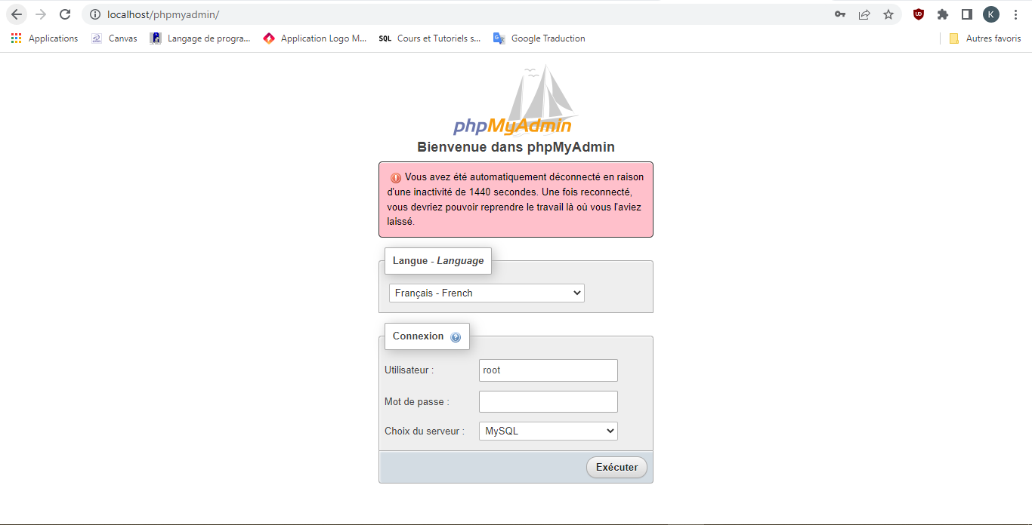

Slide 13
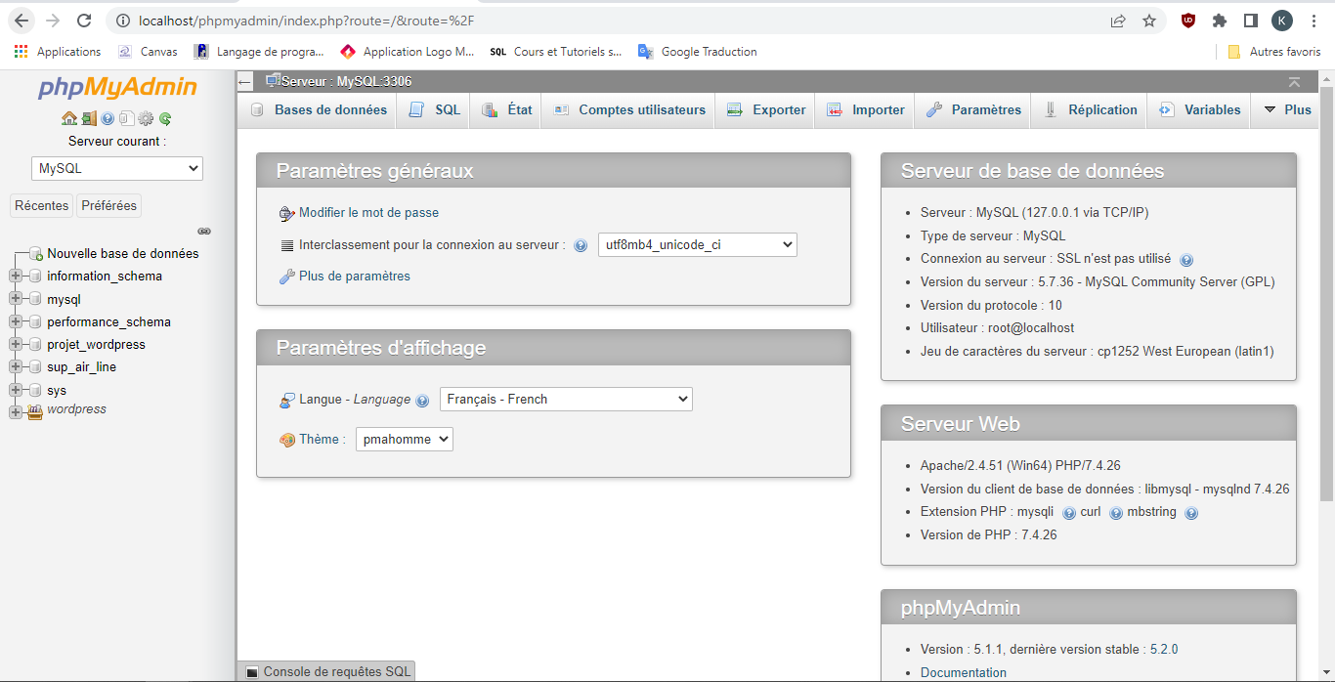

Slide 14
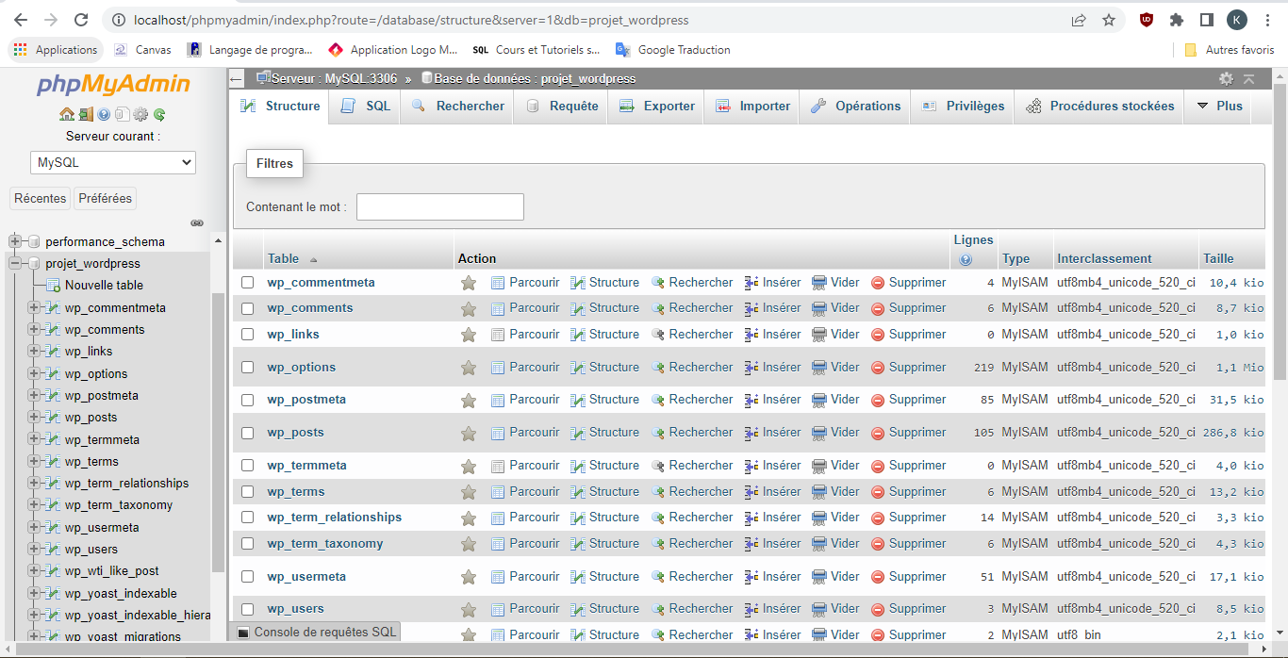

Slide 15
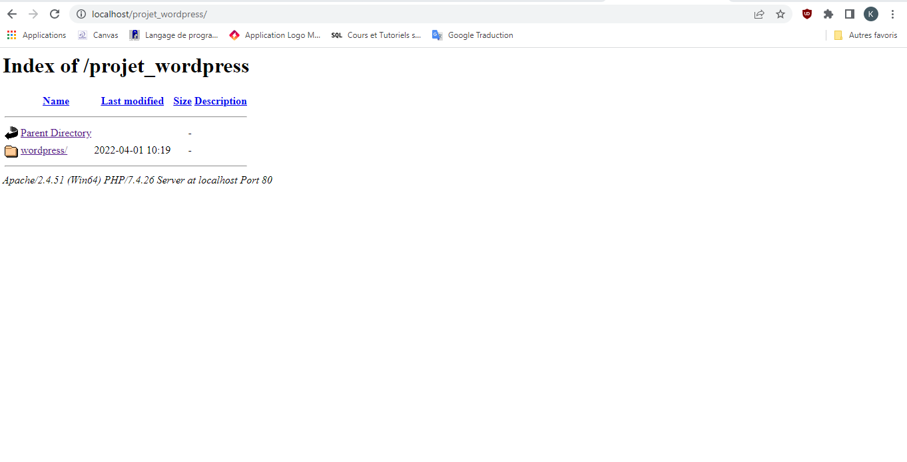

Slide 16
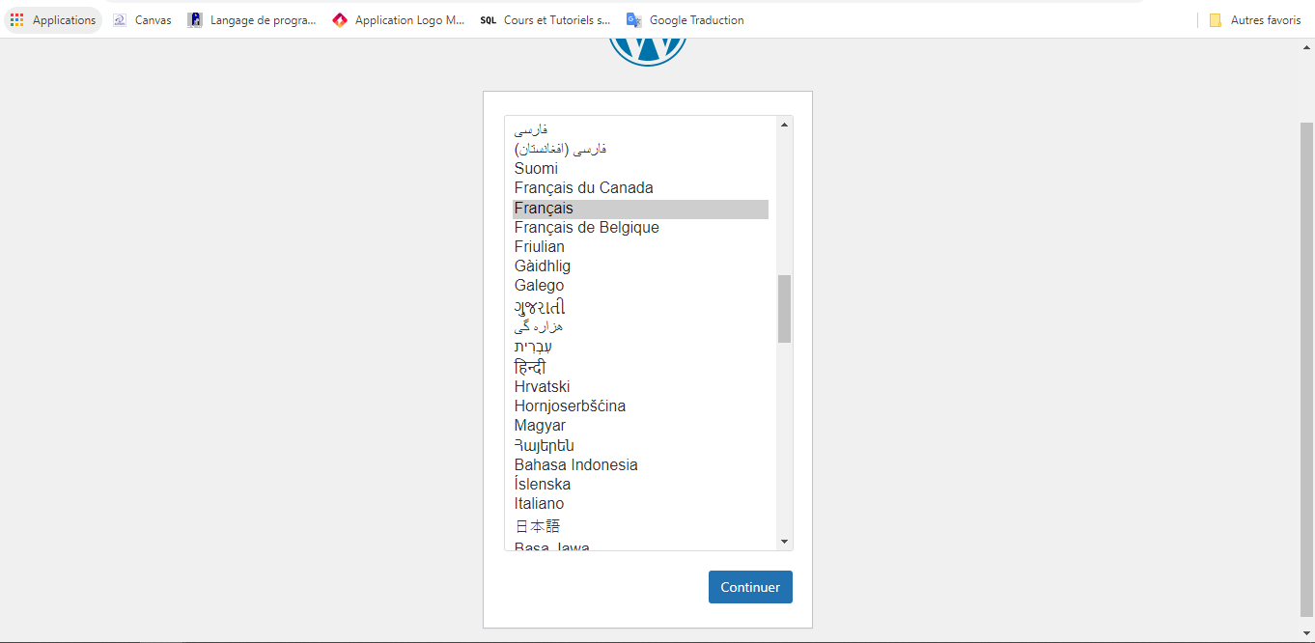

Slide 17
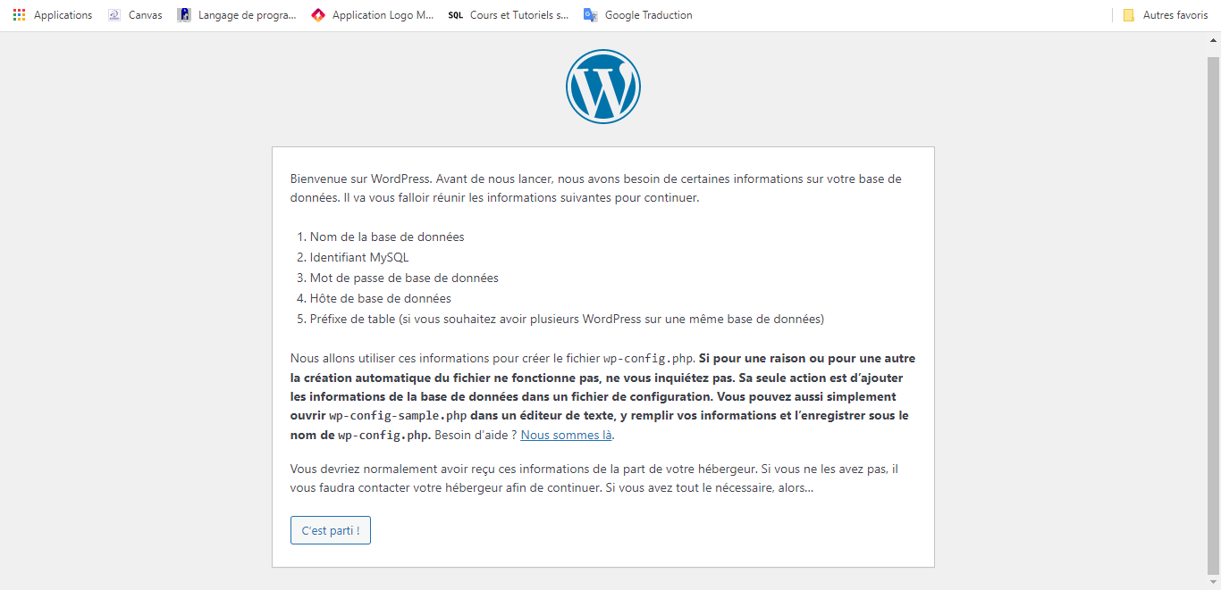

Slide 18
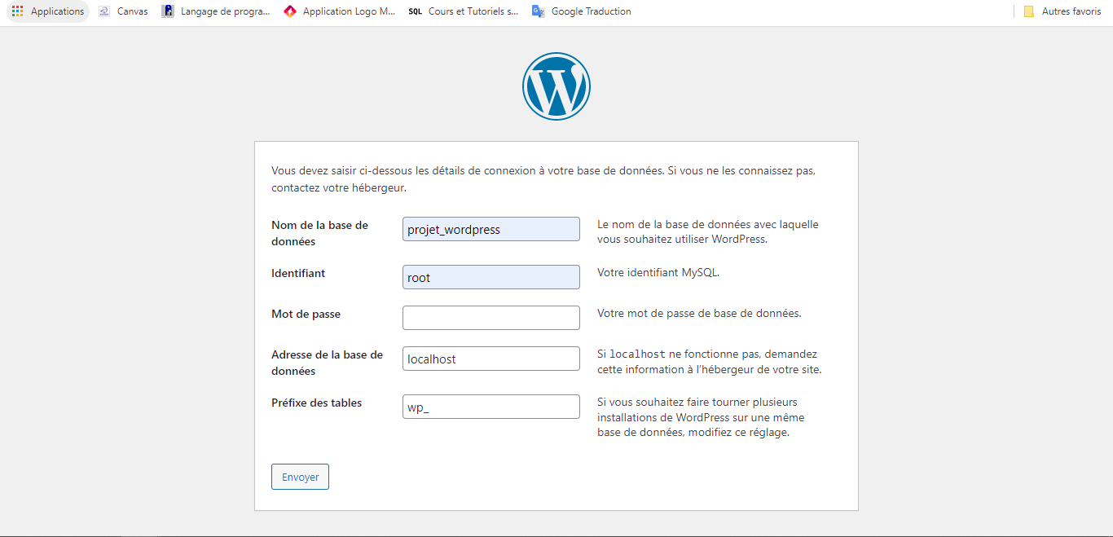

Slide 19
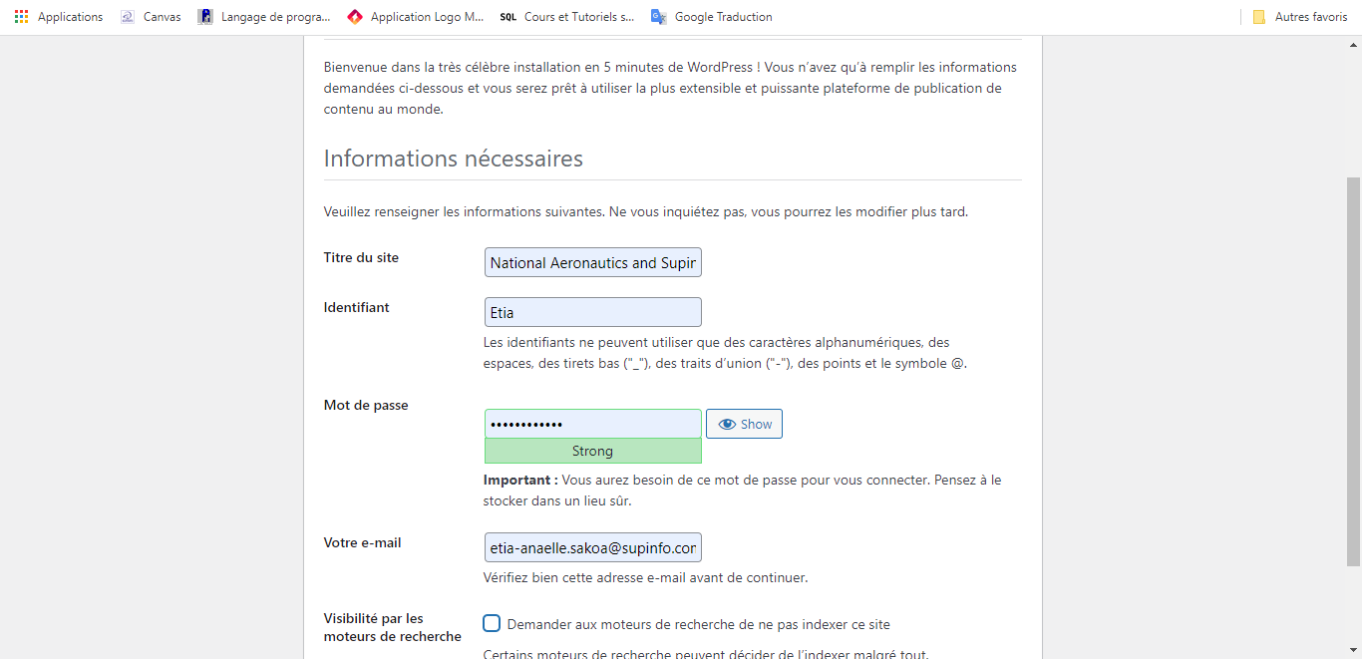

Slide 20
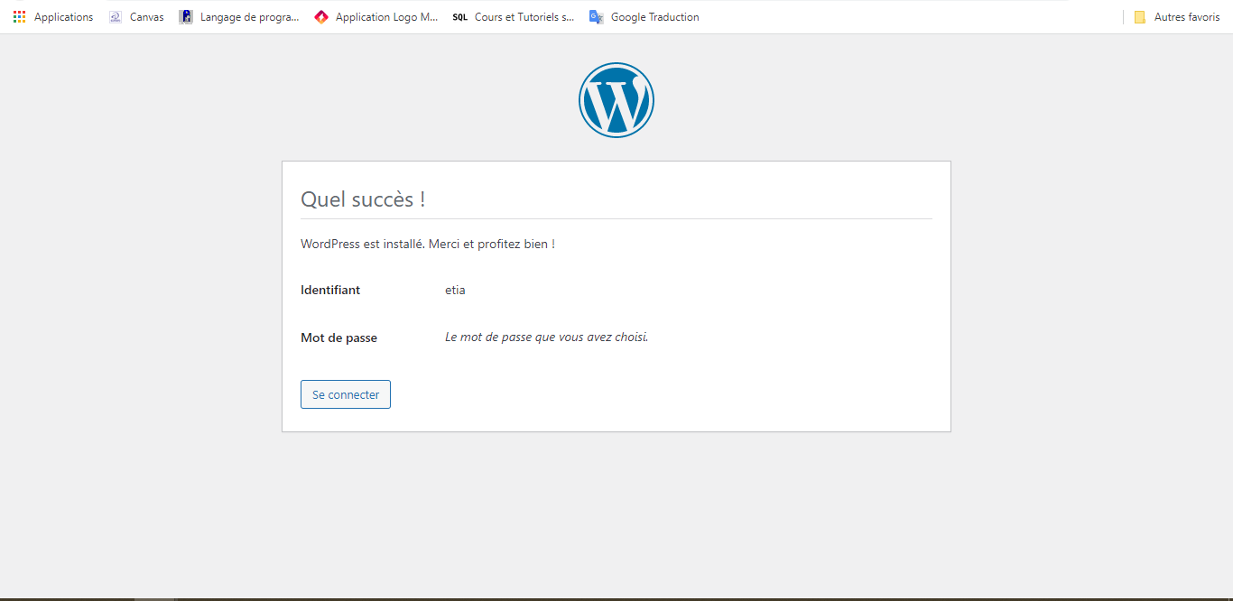

Slide 21
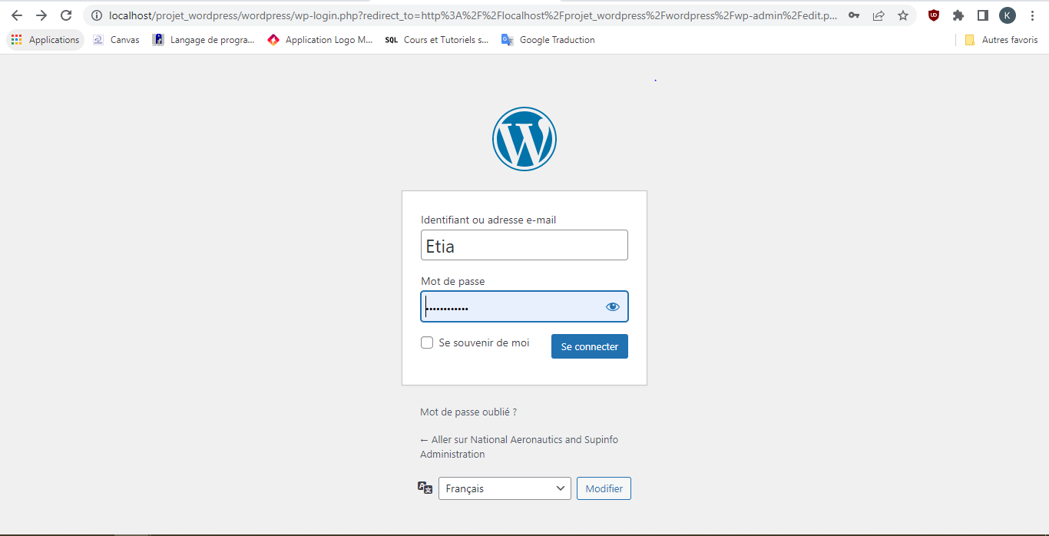

Slide 22
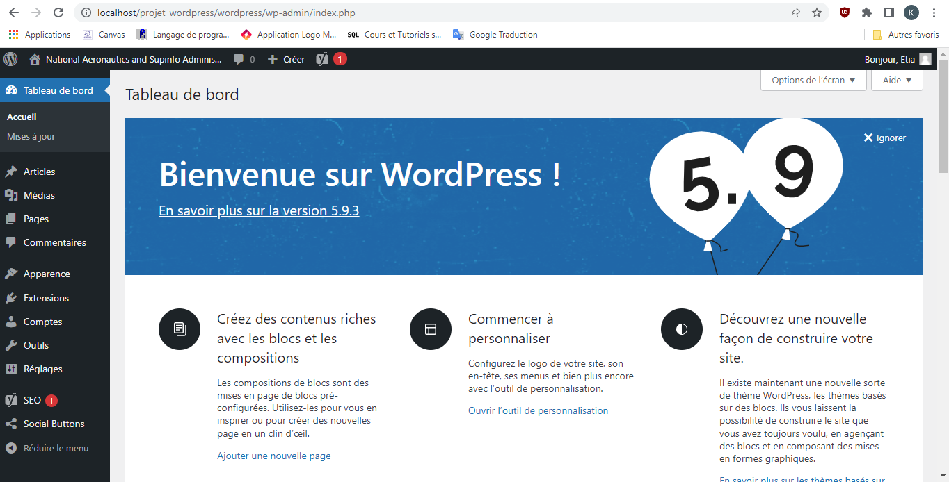

Slide 23
Critères ATTENDUS DU PROJET

Slide 24
POUVOIR CRÉER un post
Avec texte et médias
Créez plusieurs publications avec du contenu. Le contenu lui-même n'est pas important mais doit inclure plusieurs textes, différents médias, affichages...
Vous pouvez/devriez utiliser un moyen de réutiliser le même design pour le contenu

Slide 25
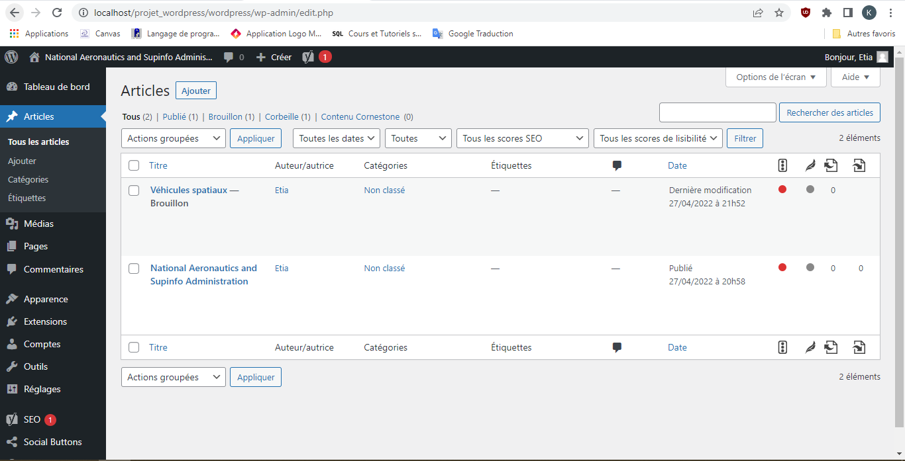
POUVOIR CRÉER UN POST

Slide 26
Autoriser les commentaires sur la publication
Commentaire disponible uniquement si connecté
Le commentaire doit être vérifié pour le spam (anti spam)

Slide 27
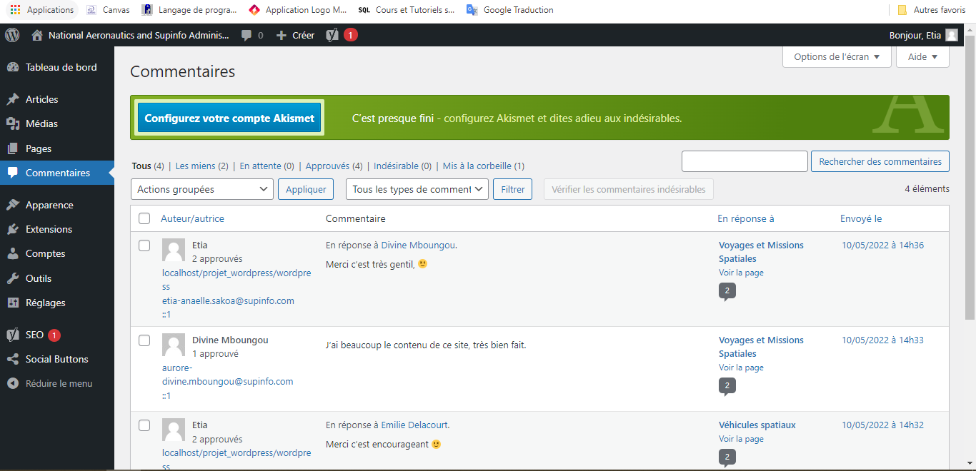
Autoriser les commentaires sur la publication:

Slide 28
Ajouter la possibilité d'aimer (et de ne pas aimer si vous le pouvez) une publication

Slide 29
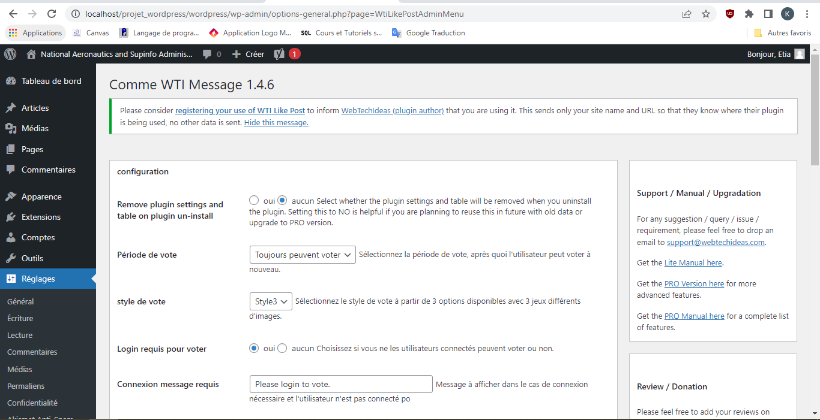
Ajouter la possibilité d'aimer (et de ne pas aimer si vous le pouvez) une publication:

Slide 30
Ajouter une fonctionnalité "partager sur les réseaux sociaux"

Slide 31
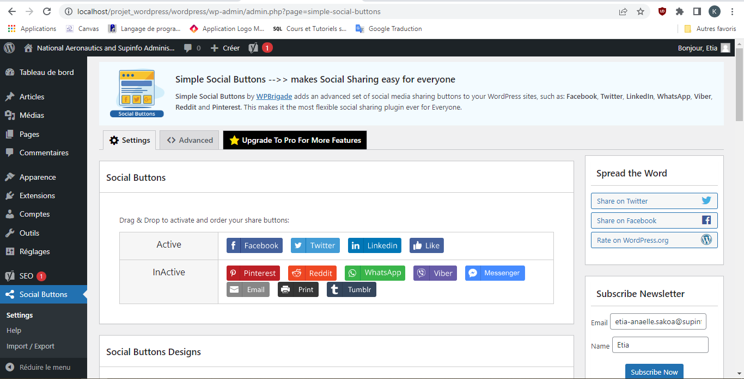
Ajouter une fonctionnalité "partager sur les réseaux sociaux"

Slide 32
Optimisez votre WordPress pour utiliser les meilleures pratiques SEO
Référencement
Qualité
Outillage
Fournir des commentaires à l'utilisateur

Slide 33
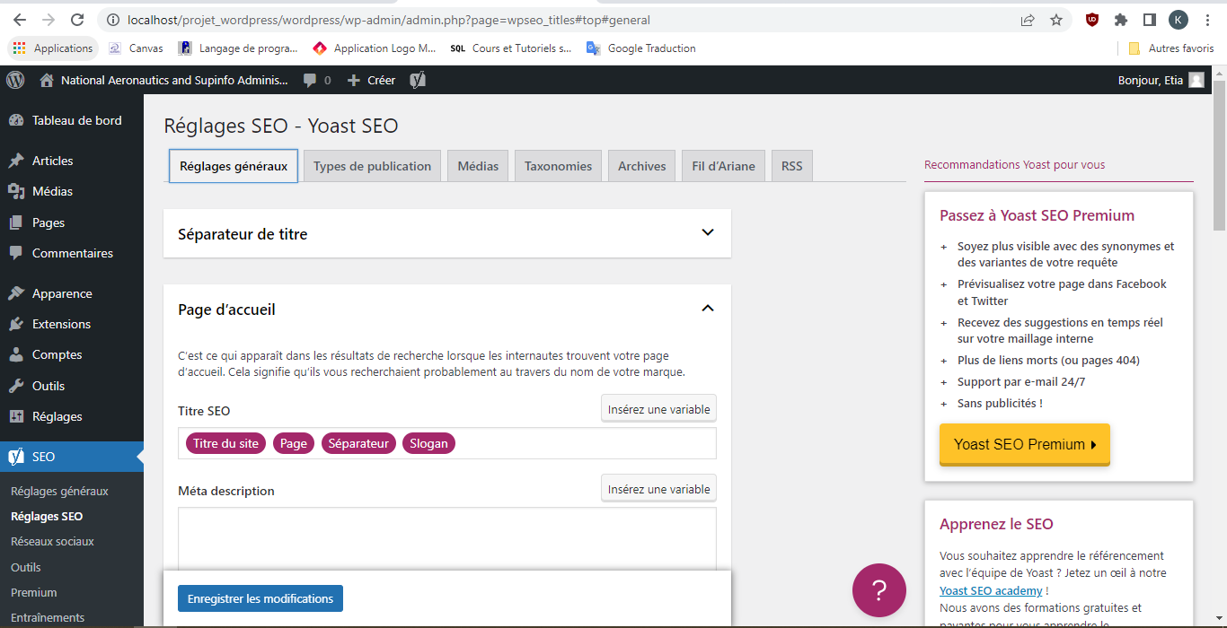
Optimisez votre WordPress pour utiliser les meilleures pratiques SEO

Slide 34
Sur la partie thématique, vous avez deux choix
Utiliser un thème et créer un thème enfant entièrement personnalisé
Vous devez vraiment implémenter un thème personnalisé, il s'agira de tester les différences entre le thème parent et le thème enfant
Créez votre propre thème parent (mais ce sera plus difficile car cela nécessite des connaissances en PHP)
Le thème doit être autour de l'espace / de l'exploration spatiale
Vous pouvez choisir la mise en œuvre de l'interface utilisateur ainsi que l'aspect et la convivialité

Slide 35
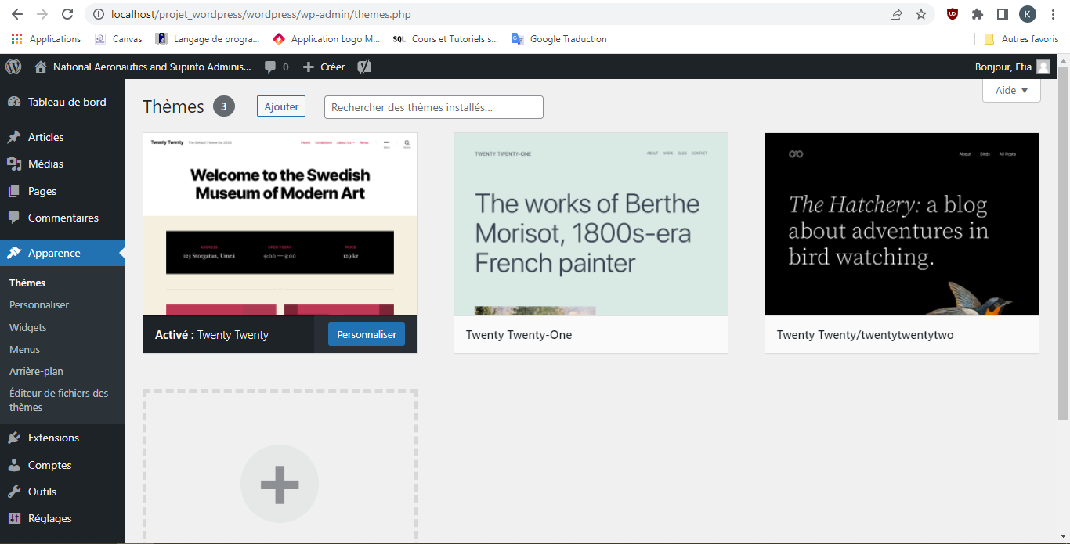
PARTIE THEMATIQUE:

Slide 36
FIN
Merci de votre attention et de votre écoute;

